Slide 1









Slide 2

KHU VƯỜN MÙA HÈ
KHU VƯỜN MÙA HÈ
Mùa hè đến rồi, hãy cùng nhau đi tham quang khu vườn mùa hè, vượt qua các thử thách để thu hoạch thật nhiều trái cây tươi ngon nhé!

Slide 3

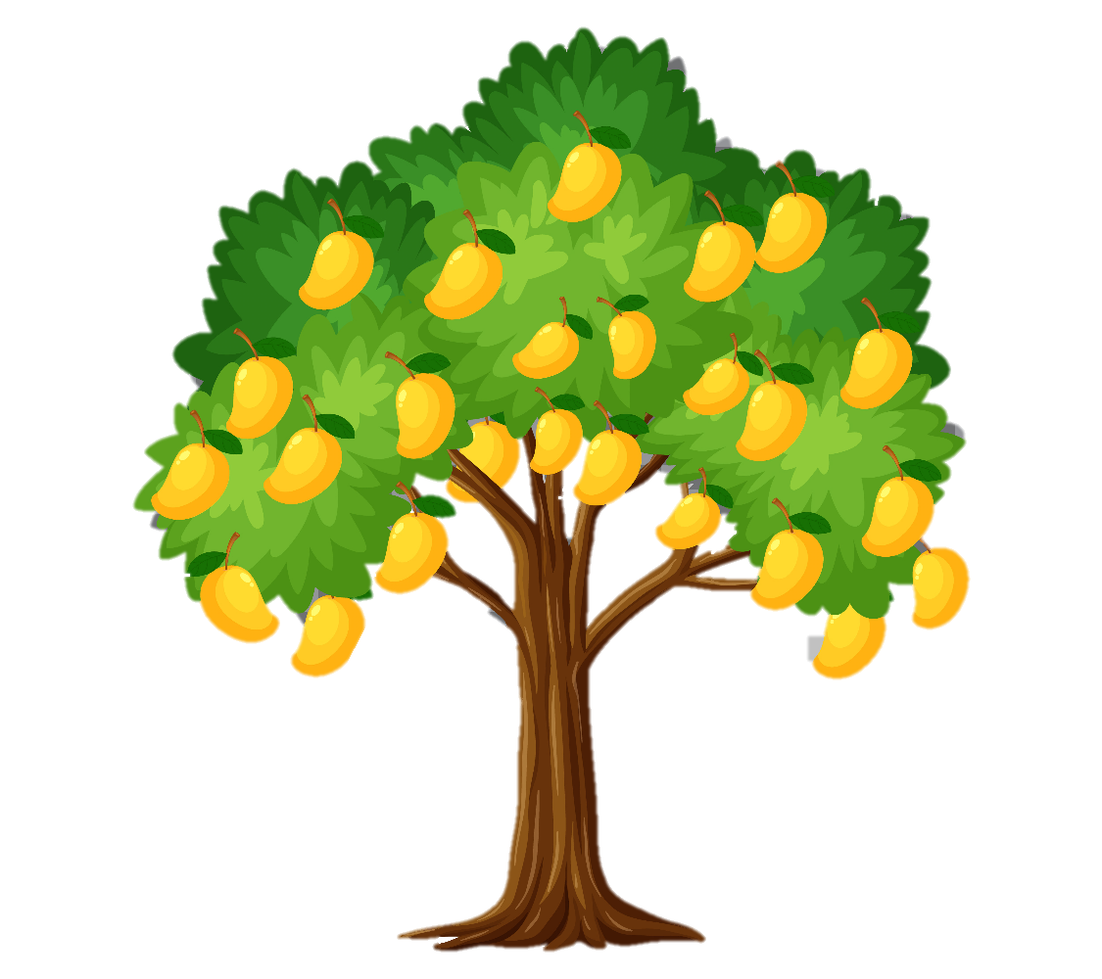


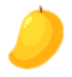

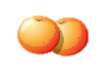
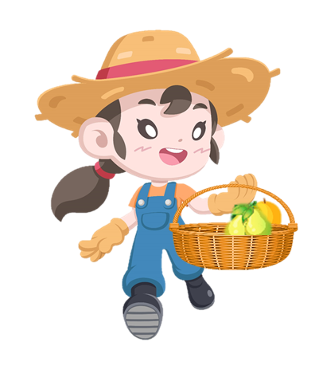

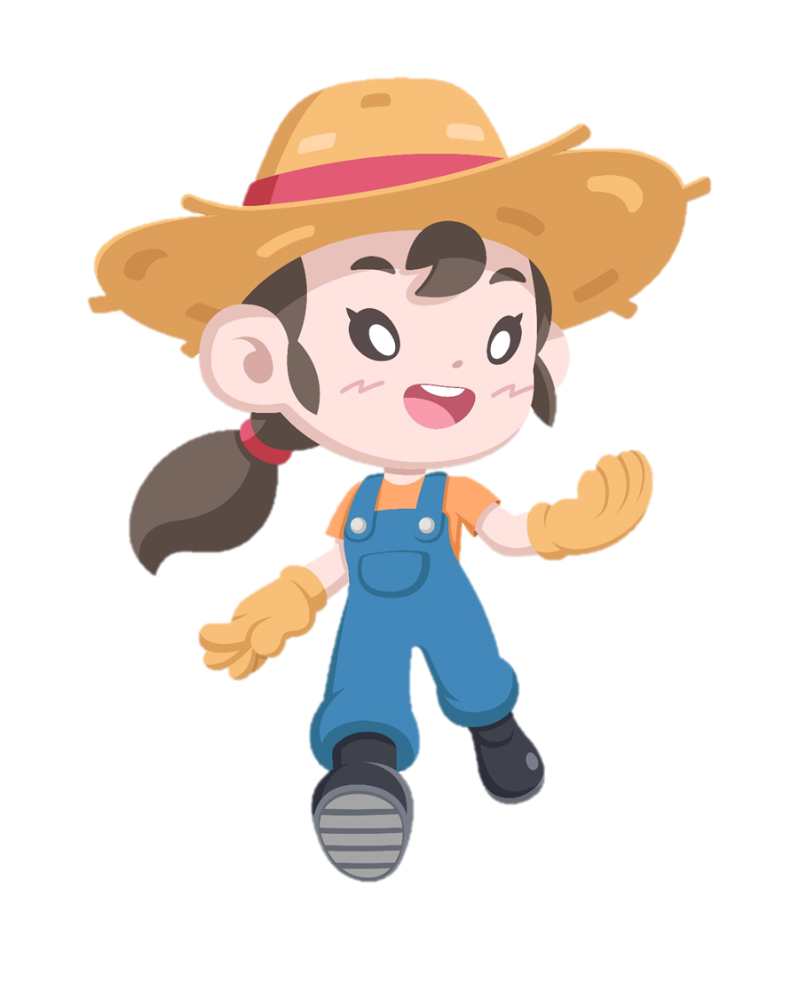


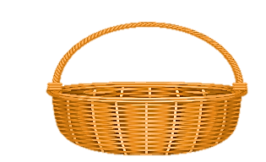



Chúc mừng bạn đã thu hoạch được rất nhiều trái cây thơm ngon!
Notes:
NHấn vào cô gái để di chuyển đến các loại cây, kích vào cây để đến silde câu hỏi. NHấn vào bảng để đến slide bài mới.

Slide 4







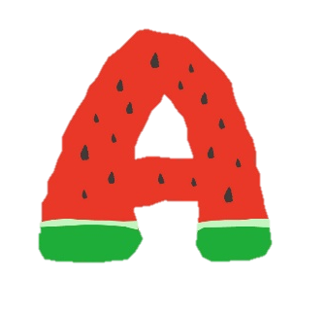
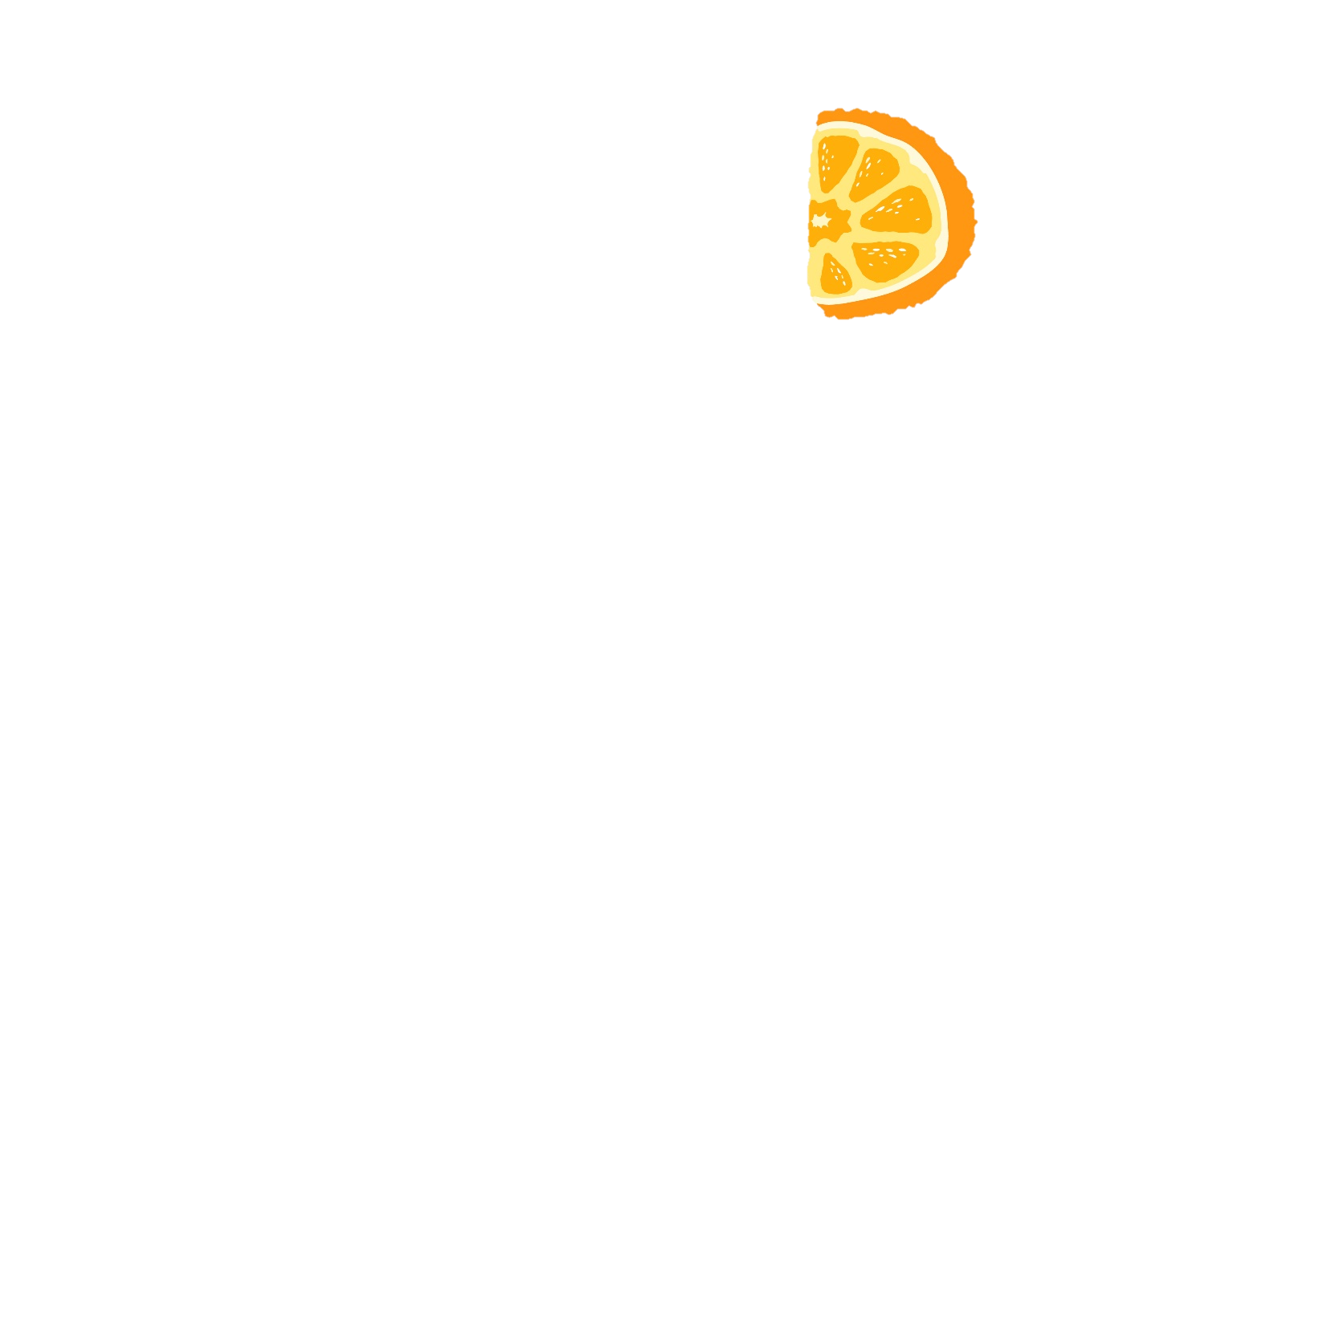
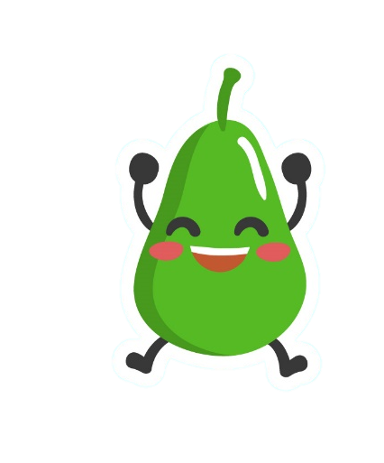



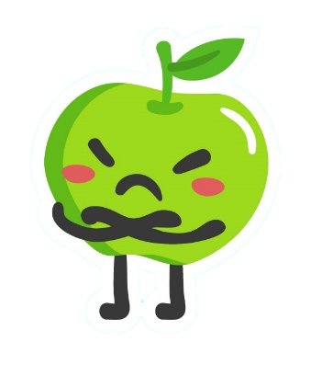
Trong hai phân số có cùng mẫu số thì:
Phân số nào có tử số lớn hơn thì phân số đó lớn hơn.
Nếu tử số bằng nhau thì 2 phân số đó bằng nhau.
Phân số nào có tử số bé hơn thì phân số đó bé hơn.
Tất cả các đáp án trên đều đúng.
Notes:
Nhấn vào quả để quay lại câu hỏi

Slide 5
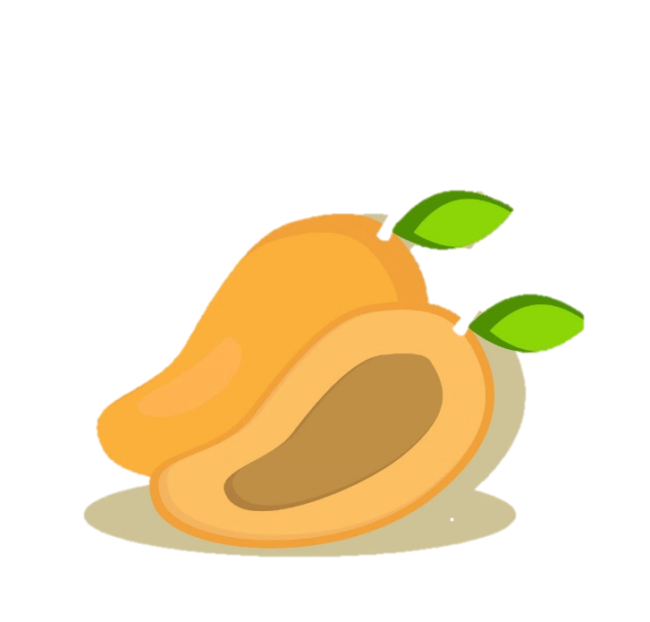

$$\frac{4}{5}……..\frac{7}{5}$$
<
=
Không so sánh được
>
Notes:
Nhấn vào quả để quay lại câu hỏi

Slide 6
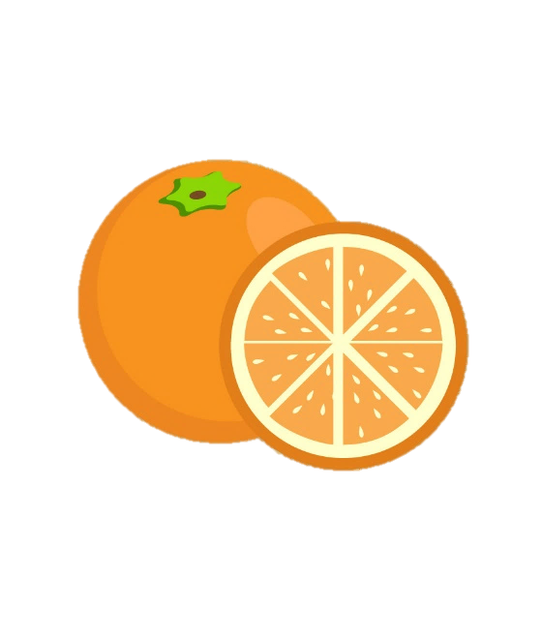

$$\frac{1}{2}…….\frac{3}{2}$$
>
<
Không so sánh được
=
Notes:
Nhấn vào quả để quay lại câu hỏi

Slide 7






Slide 8


Slide 9
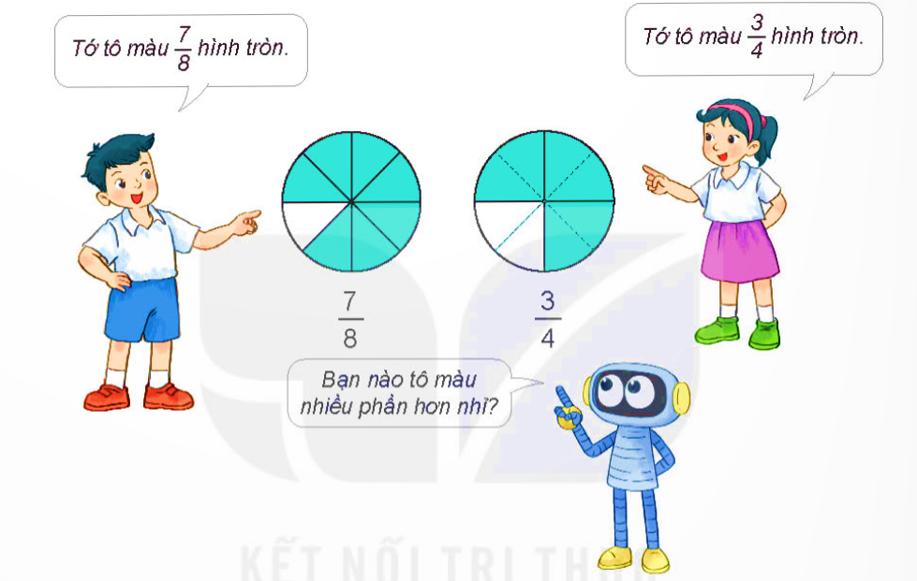
Cho hai hình tròn như nhau:

Slide 10

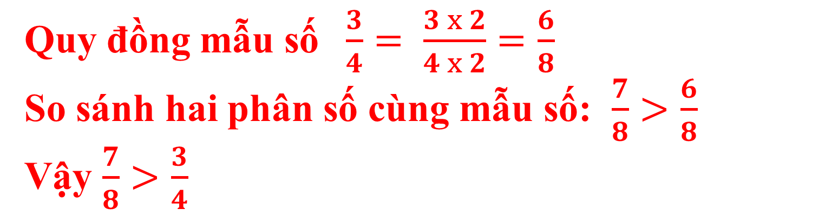
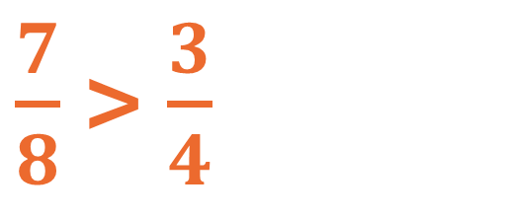
Nhìn vào hình vẽ ta thấy số phần Nam đã tô màu nhiều hơn Mai, ta có:
$\frac{7}{8}$ > $\frac{3}{4}$
Ta có thể làm như sau:
Quy đồng mẫu số$\frac{3}{4}= \frac{3 x 2}{4 x 2}=\frac{6}{8}$
So sánh hai phân số cùng mẫu số: $\frac{7}{8}>\frac{6}{8}$
Vậy $\frac{7}{8}>\frac{3}{4}$

Slide 11
Nhận xét: muốn so sánh hai phân số khác mẫu số, ta có thể quy đồng mẫu số hai phân số đó, rồi so sánh hai phân số cùng mẫu.

Slide 12


Slide 13
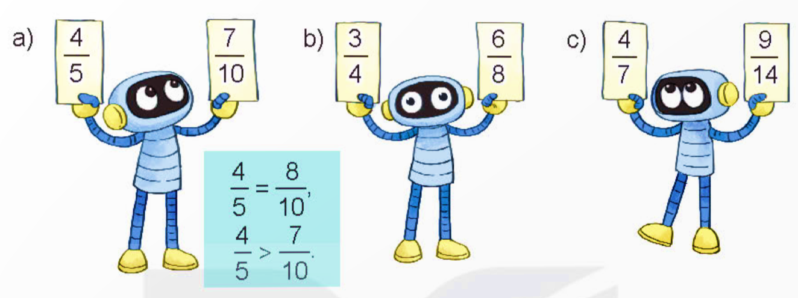
Bài 1: So sánh hai phân số (theo mẫu)

Slide 14
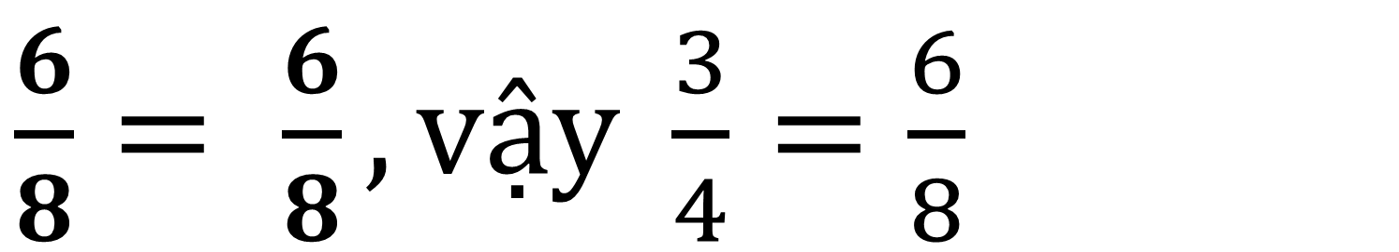
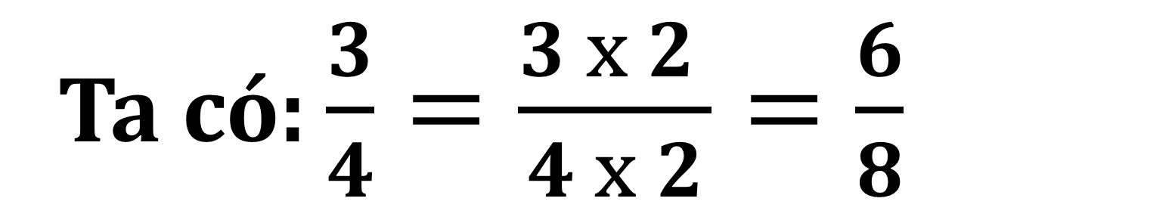
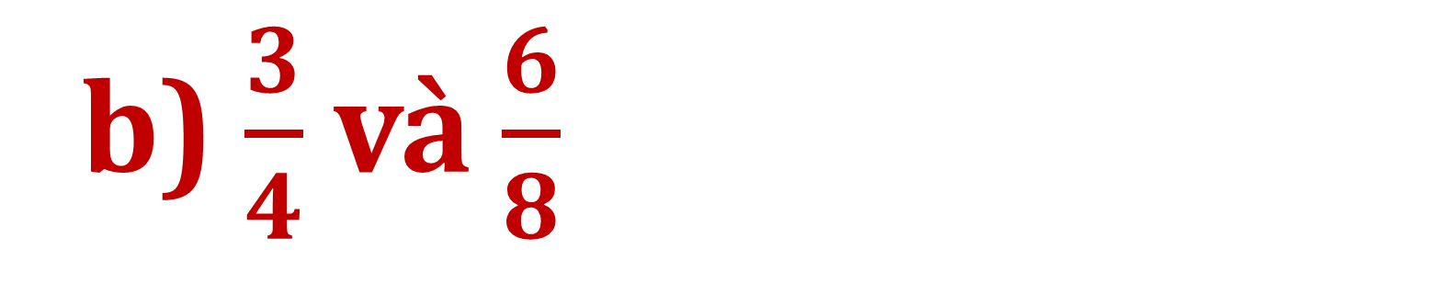
b) $\frac{3}{4}$ và $\frac{6}{8}$
Ta có: $\frac{3}{4}=\frac{3 x 2 }{4 x 2}=\frac{6}{8}$
$\frac{6}{8}= \frac{6}{8}, vậy \frac{3}{4}=\frac{6}{8}$
开/学/第/一/课/主/题/班/会

Slide 15
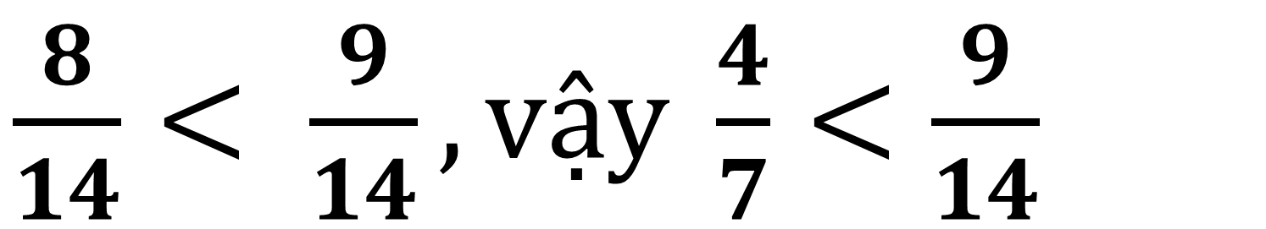
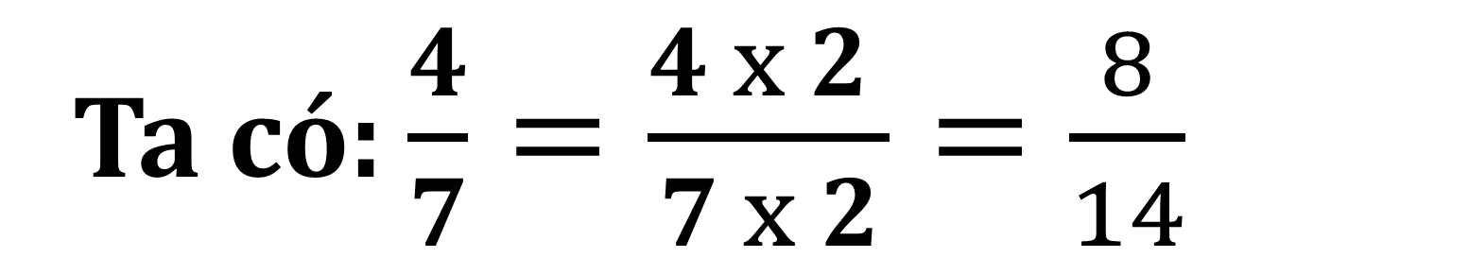
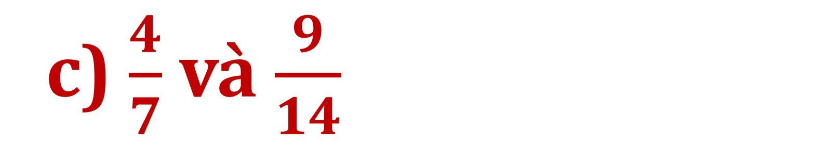
c) $\frac{4}{7}$ và $\frac{9}{14}$
Ta có: $\frac{4}{7}=\frac{4 x 2 }{7 x 2}=\frac{8}{14}$
$\frac{8}{14}< \frac{9}{14}, vậy \frac{4}{7}<\frac{9}{14}$
开/学/第/一/课/主/题/班/会

Slide 16

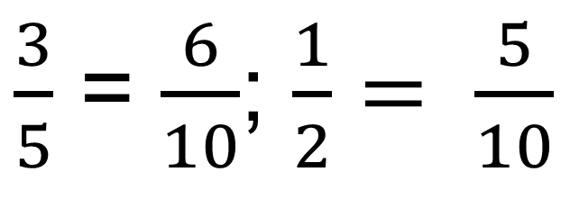
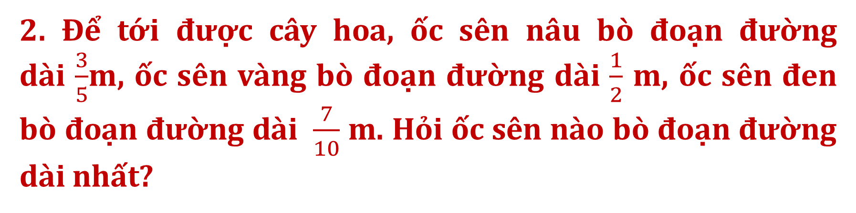
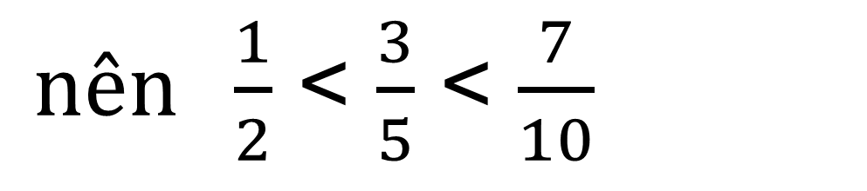
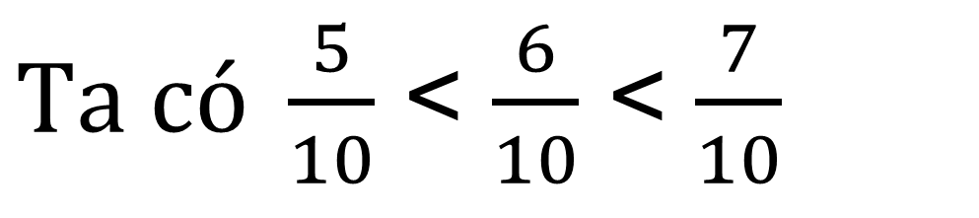
2. Để tới được cây hoa, ốc sên nâu bò đoạn đường dài $\frac{3}{5}$m, ốc sên vàng bò đoạn đường dài $\frac{1}{2}$ m, ốc sên đen bò đoạn đường dài $\frac{7}{10}$ m. Hỏi ốc sên nào bò đoạn đường dài nhất?
$\frac{3}{5}$ = $\frac{6}{10}$; $\frac{1}{2}= \frac{5}{10}$
$Ta có \frac{5}{10}$ < $\frac{6}{10}$ < $\frac{7}{10}$
$nên \frac{1}{2}$ < $\frac{3}{5}$ < $\frac{7}{10}$
Vậy ốc sên đen bò đoạn đường dài nhất.

Slide 17


